Slide 1


Desarrollo Sustentable
Instituto Tecnológico de Lázaro Cárdenas
Docente
M.T.I. Ma. de los Ángeles Farias Padilla

Slide 2
CONTENIDO
Actividad | Duración
Competencias a desarrollar | 5
Contenido general del curso | 5
Contenido detallado por unidad | 15
Calendario de trabajo | 15
Evaluación del curso | 15
Politicas de trabajo | 20
Acuerdos del curso | 15
Información de contacto

Slide 3
CONTENIDO
Actividad | Duración
Competencias a desarrollar | 5
Contenido general del curso | 5
Contenido detallado por unidad | 15
Calendario de trabajo | 15
Evaluación del curso | 15
Politicas de trabajo | 20
Acuerdos del curso | 15
Información de contacto

Slide 4
Competencia a desarrollar
Aplica una visión sustentable, en los ámbitos social, económico y ambiental que le permitirá evaluar y disminuir el impacto de la sociedad sobre el entorno, tomando en cuenta estrategias y considerando profesionalmente los valores ambientales.

Slide 5
Competencias previas
Conoce conceptos básicos de ciencias naturales y ciencias sociales.
Aplica los elementos de la investigación documental para elaborar escritos académicos de su entorno profesional.
Identifica y resuelve problemas afines a su ámbito profesional, aplicando el método inductivo y deductivo, el método de análisis-síntesis y el enfoque sistémico.
Posee iniciativa y espíritu emprendedor.
Asume actitudes éticas en su entorno.

Slide 6
CONTENIDO
Actividad | Duración
Competencias a desarrollar | 5
Contenido general del curso | 5
Contenido detallado por unidad | 15
Calendario de trabajo | 15
Evaluación del curso | 15
Politicas de trabajo | 20
Acuerdos del curso | 15
Información de contacto

Slide 7
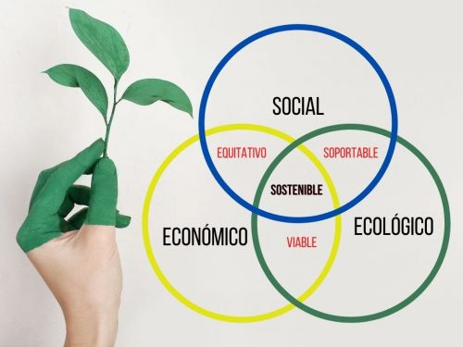
Contenido general
Unidad I: Introducción al Desarrollo Sustentable
Unidad II: Escenario natural
Unidad III: Escenario socio-cultural
Unidad IV: Escenario económico
Unidad V: Escenario modificado

Slide 8
CONTENIDO
Actividad | Duración
Competencias a desarrollar | 5
Contenido general del curso | 5
Contenido detallado por unidad | 15
Calendario de trabajo | 15
Evaluación del curso | 15
Politicas de trabajo | 20
Acuerdos del curso | 15
Información de contacto

Slide 9

Contenido por unidad
Unidad I: Introducción al desarrollo sustentable
1.1 Concepto de sustentabilidad.
1.2 Principios de la sustentabilidad.
1.3 Dimensiones de la sustentabilidad.
Competencia: Comprende adecuadamente los conceptos y principios de la sustentabilidad, para Integrar y contextualizar los conocimientos adquiridos.

Slide 10
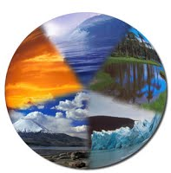
Contenido por unidad
Unidad II: Escenario natural
  2.1 El ecosistema
  2.2 Flujo de energía
  2.3 Biósfera
    2.3.1 Hidrósfera
    2.3.2 Litósfera
    2.3.3 Atmósfera
    2.3.4 Ciclos biogeoquímicos (C,H,O,N,P)
    2.3.5 Biodiversidad
  2.4 Estrategias de sustentabilidad para el manejo de recursos naturales
    2.4.1 Servicios ambientales
    2.4.2 Programas sectoriales de medio ambiente y recursos naturales: desarrollo social; economía; agricultura, ganadería y pesca; salud; turismo; trabajo y previsión social, entre otros.
    2.4.3. Derecho, Legislación y normatividad ambiental para el desarrollo sustentable
    2.4.4. Ordenamiento ecológico territorial.
Competencia: Explica los conceptos y hace uso del lenguaje adecuadamente, de los elementos que integran el escenario natural para comprender el cuidado del medio ambiente.

Slide 11

Contenido por unidad
Unidad III: Escenario socio-cultural
3.1 Sociedad, organización social
3.2 Cultura, diversidad socio-cultural
  3.2.1 Desarrollo humano
  3.2.2 Índice de desarrollo humano
  3.2.3 Índice de desarrollo social
  3.2.4 Desarrollo urbano y rural
3.3 Impacto de actividades humanas sobre la naturaleza
3.3.1Fenómenos poblacionales: desertificación, migración.
3.4 Cambio climático global: causas y consecuencias.
3.5 Estilos de vida y consumo
3.6 Estrategias de sustentabilidad para el escenario socio-cultural
  3.6.1 Carta de la tierra
  3.6.2 Agenda 21
  3.6.3 Política ambiental
Competencia: Emplea el nivel del desarrollo y organización de la sociedad para acceder a los recursos con un sentido de justicia y equidad.

Slide 12

Contenido por unidad
Unidad IV: Escenario económico
  4.1 Economía y diversidad económica
  4.2 Sistemas de producción (oferta y demanda)
  4.3 Economía global vs economía local
  4.4 Producto interno bruto (PIB), distribución del PIB
  4.5 Externalización e internalización de costos
  4.6 Obsolescencia planificada y percibida
  4.7 Valoración económica de servicios ambientales
  4.8 Estrategias de sustentabilidad para el escenario económico
    4.8.1 Análisis del ciclo de vida: Huella ecológica.
    4.8.2 Empresas socialmente responsables
    4.8.3 Oportunidades de desarrollo regional a partir de los servicios ambientales o los recursos naturales.
Competencia: Hace uso de los procesos de generación y distribución de la riqueza, así como de los factores y sistemas de producción, la esquematización de costos y la obsolescencia de productos para mejora de la calidad de vida y del ambiente.

Slide 13
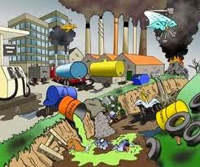
Contenido por unidad
Unidad V: Escenario modificado
  5.1 Crecimiento demográfico, industrialización, uso de la energía.
  5.1.1Fenómenos naturales
  5.2 El Estado como regulador del desarrollo.
  5.2.1 Constitución política de los Estados Unidos Mexicanos 5.3 Inseguridad alimentaria, social, política, jurídica, económica
  5.4 Distribución de la riqueza
  5.5 Estrategias de sustentabilidad para los escenarios modificados
  5.5.1 Producción más limpia
  5.5.2 Procesos ecoeficientes
  5.5.3 Planes de Desarrollo Nacional Estatal y Municipal
Competencia: Identifica el escenario modificado socioeconómico y flujo de energía en comunidades humanas para influir profesionalmente en la mejora del ecosistema.

Slide 14
CONTENIDO
Actividad | Duración
Competencias a desarrollar | 5
Contenido general del curso | 5
Contenido detallado por unidad | 15
Calendario de trabajo | 15
Evaluación del curso | 15
Politicas de trabajo | 20
Acuerdos del curso | 15
Información de contacto

Slide 15
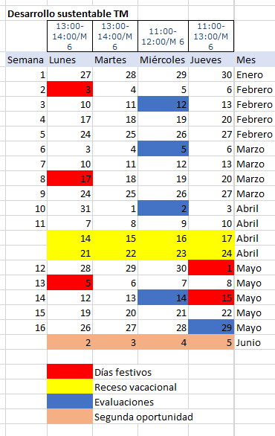
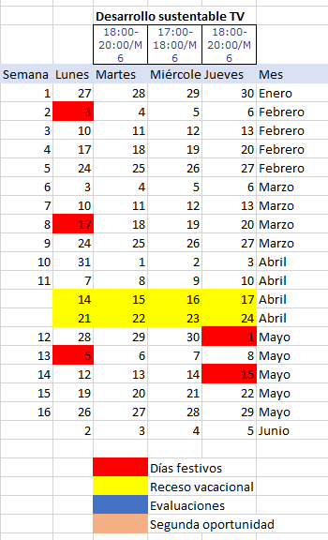
Calendario de trabajo

Slide 16
CONTENIDO
Actividad | Duración
Competencias a desarrollar | 5
Contenido general del curso | 5
Contenido detallado por unidad | 15
Calendario de trabajo | 15
Evaluación del curso | 15
Politicas de trabajo | 20
Acuerdos del curso | 15
Información de contacto

Slide 17
Evaluación del curso
Acreditación del Curso:
  Calificación mínima aprobatoria 70
  Asistencia mínima 100%
  Trabajos originales 100%
Evaluación principal:
  Asistencia y participación activa 10%
  Examen 50%
  Portafolio de Evidencias 10%
  Prácticas de campo y investigación 15%
  Tareas y exposiciones 15%
  100%
Evaluación alternativa:
  Examen 50%
  Asistencia activa
  Tareas completas de la unidad a presentar y
  Portafolio de Evidencias completo 50%
  100%

Slide 18
Evaluación del curso
Criterios de evaluación de trabajos, investigaciones, prácticas y exposiciones
  Presentación 5%
  Estructura y redacción 20%
  Originalidad 10%
  Contenido y secuencia 20%
  Comprensión del tema 20%
  Conclusiones 20%
  Bibliografía 05%
  100%

Slide 19
CONTENIDO
Actividad | Duración
Competencias a desarrollar | 5
Contenido general del curso | 5
Contenido detallado por unidad | 15
Calendario de trabajo | 15
Evaluación del curso | 15
Politicas de trabajo | 20
Acuerdos del curso | 15
Información de contacto

Slide 20
Políticas de trabajo
Tipo de exámenes
  Opción múltiple
  Complementación
  Explicación
  Modelado
  Práctico
Especificación de entrega de trabajos
  Documento de especificaciones.

Slide 21
CONTENIDO
Actividad | Duración
Competencias a desarrollar | 5
Contenido general del curso | 5
Contenido detallado por unidad | 15
Calendario de trabajo | 15
Evaluación del curso | 15
Politicas de trabajo | 20
Acuerdos del curso | 15
Información de contacto

Slide 22

Acuerdos del curso
Tolerancia de entrada a la sesión 5 min
Estar muy atentos en la clase.
Sin interrupción.
Trabajos originales, completos.
Fecha y hora de entrega
Participación activa.
Respetar orden de participación, levantar la mano.
Acreditar mínimo 3 unidades para tener derecho a la segunda oportunidad.

Slide 23
Información de Contacto
M.T.I. MA. DE LOS ANGELES FARIAS PADILLA
CONTACTO: CEL.
Correo:
afariasp0@gmail.com
maangeles.farias@lcardenas.tecnm.mx

